Slide 1
Gold nanoparticles
End of sprint presentatie
Sprint 3

Slide 2
Doelen sprint 3
Detecteren stippen in de lichte rand van de cel
Vertalen van clusters naar stippen
Automatiseren van settings voor stip herkenning

Slide 3
Wat is gelukt
Detecteren stippen in de lichte rand van de cel
Vertalen van clusters naar stippen
Testomgeving (run op alle foto's in folder)
Readme

Slide 4
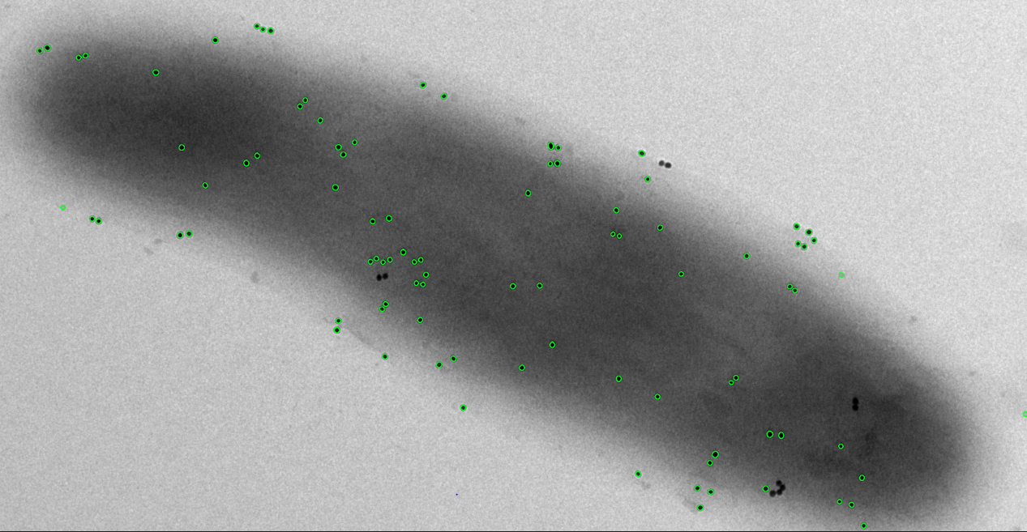
Detecteren stippen in de lichte rand van de cel

Slide 5
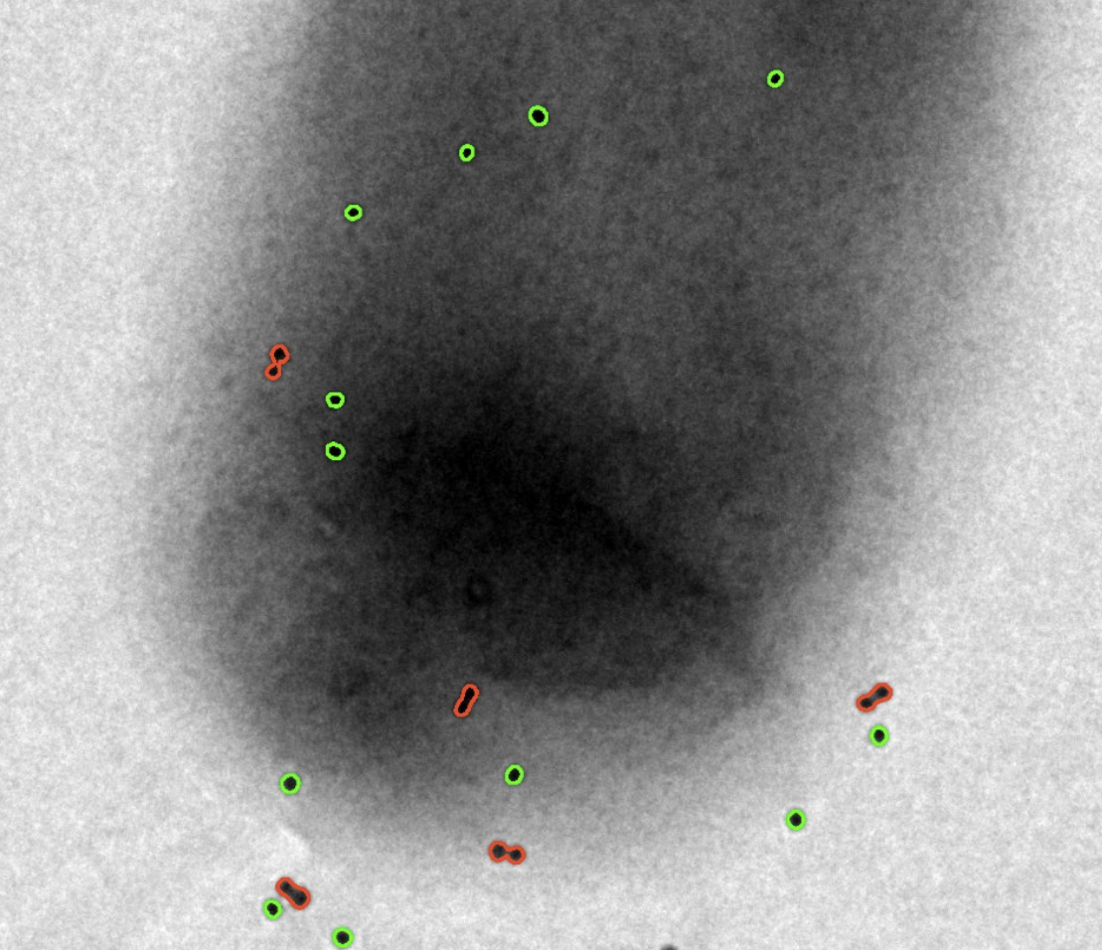
Vertalen van clusters naar stippen
Delen door gemiddelde oppervlak van groene stippen

Slide 6
Wat is niet gelukt
Automatiseren van settings voor stip herkenning (wel begin)

Slide 7
Doelen sprint 4
Automatiseren van settings voor stip herkenning
Combineren van alle losse features
Basale versie van de front end maken

